Slide 1
Ako vidí Boh tínedžerov (a deti)
Konferencia detskej služby
Jano Verčimák

Slide 2
ZAČNIME BOHOM
Ako vidi tínedžerov Boh?
Ako hriešnikov
Ako hriešnikov, o ktorých Boh vie a pracuje s nimi
S právom pristupovať k Bohu ako aj dospelí
Potrebujú učeníctvo
Čaká ich celý život nasledovania Ježiša a potom večnosť
Ako sa Boh stará o tinedžerov?
Cez cirkev
Cez rodičov

Slide 3
ZAČNIME BOHOM
Ako vidi tínedžerov Boh?
Ako hriešnikov
Ako hriešnikov k ktorých Boh vie a pracuje s nimi
S právom pristupovať k Bohu ako aj dospelí
Potrebujú učeníctvo
Čaká ich celí život nasledovania Ježiša a potom večnosť
Ako sa Boh stará o tinedžerov?
Cez cirkev
Cez rodičov
O: Na ktoré z týchto právd kladiete dôraz a naopak, ktoré prehliadate?
O: Ako to pozitívne alebo negatívne ovplyvňuje vašu službu tínedžerom?

Slide 4
DÔSLEDKY
Učíme Bibliu a pri tom máme zábavu, nie naopak (služba tínedžerom je služba slova a vedúci sú v prvom rade učitelia)
Sústreď sa na ovocie, ktoré pretrvá.
Staň sa odborníkom na Genezis 1-3
Nepodceňuj intelektuálne schopnosti tínedžerov

Slide 5
Karol je šesťkrát starší ako Alica.
Za rok bude Karol päťkrát starší ako Alica.
Koľko rokov má Karol?

Slide 6
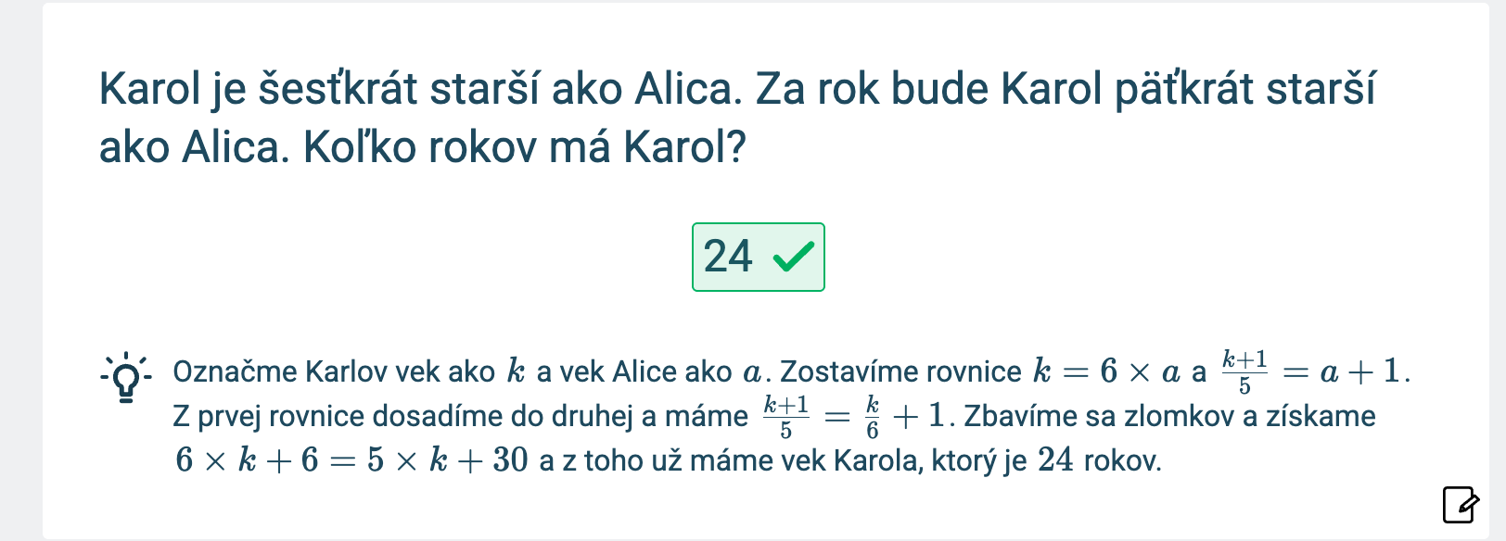

Slide 7
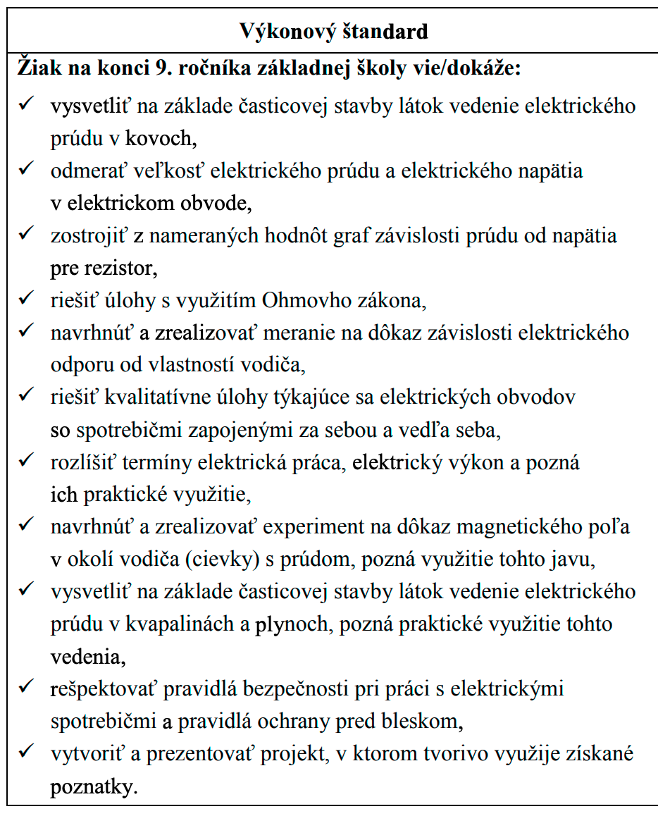
Fyzika

Slide 8
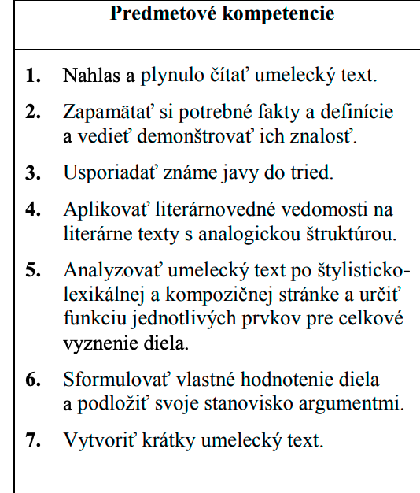
Slovenský jazyk a literatúra

Slide 9
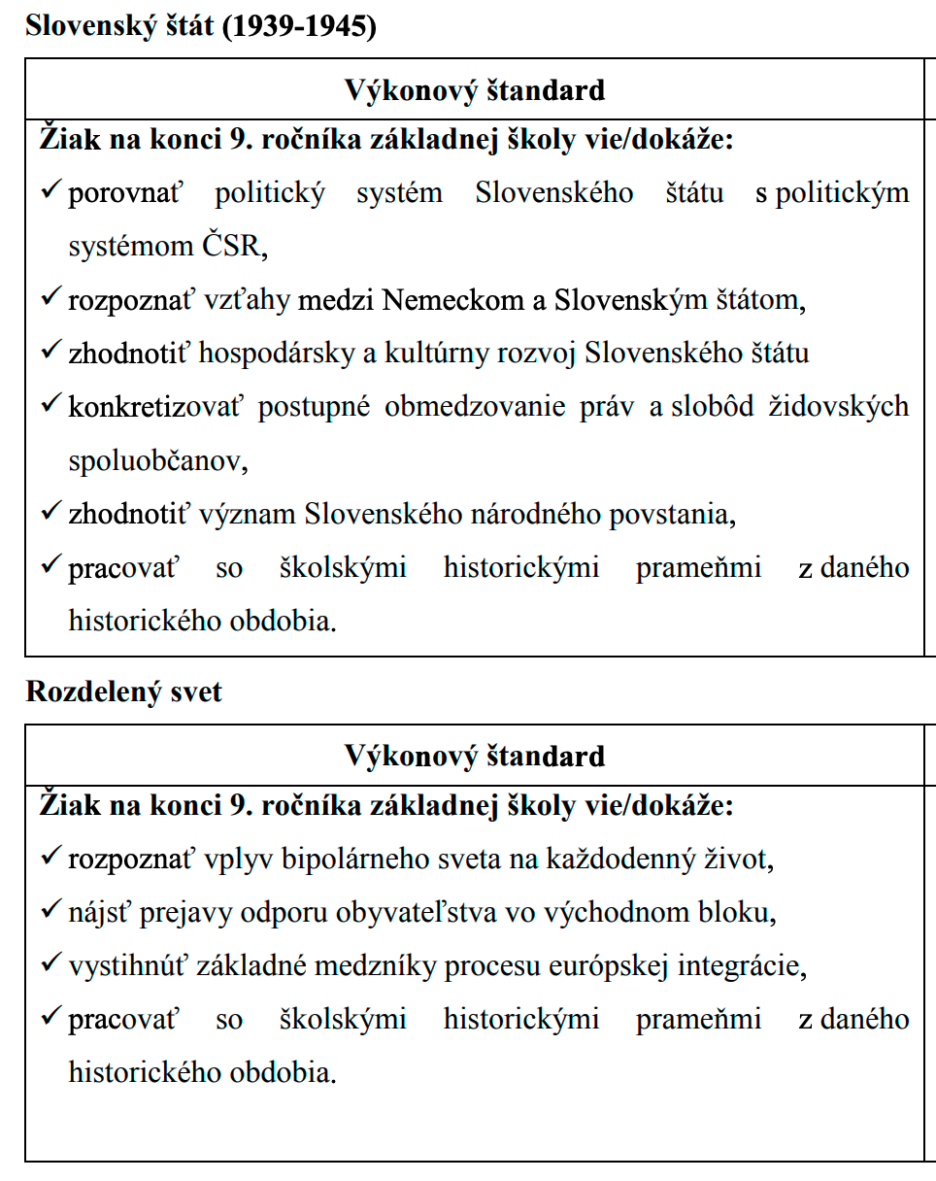
Dejepis

Slide 10
O: Ako by mohlo vyzerať stretnutie tínedžerov.
Čo budeme robiť, čo nebudeme robiť a ako dlho?
O: Aké tipy ľudí hľadáme do tímu a čomu chceme, aby venovali najviac času?
O: Kde môžme poslať vedúcich, aby dostali tréning, ktorý potrebujú.
O: Čo by ste chceli prebrať so svojimi tínedžermi za 5 rokov.

